Slide 1

מטלת ביצוע באזרחות
בס"ד.

Slide 2
מטלת הביצוע = גמר אזרחות
שווה ערך ל 20% מבחינת הבגרות באזרחות = שאלון 034242
מורה מעריך
מורה חיצוני המגיע להעריך את התלמידים במטלת הביצוע.
מורה מנחה
מורה לאזרחות המלמד ביחידה ומסייע לתלמיד לכתוב את העבודה
10 נקודות
מבחן פנימי
מבחן בכתב
שהמורה המנחה חיבר
40 נקודות
שאלות על
מטלת הביצוע
10 נקודות
מבחן בעל –פה
השאלות בסוף יחידת המבוא
40 נקודות
ציון על
כתיבת
מטלת הביצוע

Slide 3
מהי מטלת הביצוע?
מטלת הביצוע הינה מטלת הערכה באזרחות.
מטלת הביצוע משלימה את חוויית הלמידה ומאפשרת לקשר באופן מעשי בין הלימודים התיאורטיים לבין המציאות היומיומית.
הדגש במטלת הביצוע הוא על התהליך אותו עובר התלמיד; תהליך שאמור לחזק את המודעות האזרחית שלו ולהעשירו בהתנסות מעשית.

Slide 4
הרציונל האזרחי - חינוכי
המטלה היא כלי שיעזור לתלמידים:
להבין שבמציאות החברתית והפוליטית במדינה דמוקרטית ישנן בעיות אזרחיות הנובעות מסיבות שונות.
חובתו האזרחית היא להיות מודע להצביע ולהתריע על בעיות ועוולות בהן הוא נתקל, וזכותו להציע פתרונות לבעיות אלה ולפעול לפתרונן.
להבין שבמסגרת כללי המשחק הנהוגים במדינה הדמוקרטית זכותו - כזכותו של כל אזרח - לפקח ולבקר את פעולות השלטון.
להבין שיש מקום ותפקיד לכל אזרח במדינה הדמוקרטית לפעול למען שיפור איכות החיים במדינה.

Slide 5
אז... מה במטלת הביצוע ?

Slide 6
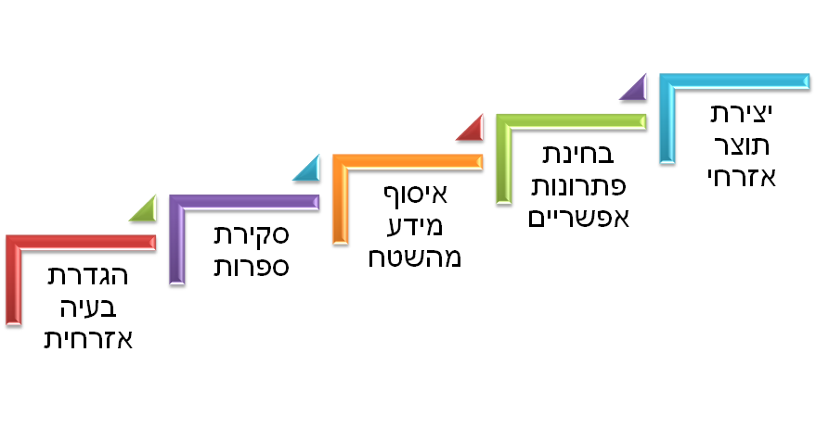
שלבי המטלה
יומן רפלקטיבי

Slide 7
דוגמאות לסוגיות אזרחויות מהן ניתן לגזור בעיות אזרחיות
כיום בבתי החולים בישראל ישנה בעיה של מחסור חמור בתקני כוח אדם לרופאים ולאחיות, מחסור במיטות חלק מן הרופאים נדרשים לעבוד משמרות ארוכות מאוד, והדבר גורם לפגיעה בחולים ובשירות שהם מקבלים ( חיים וביטחון וזכות חברתית לסיוע רפואי / הזכות לבריאות / כבוד).
אלימות במגרשי הכדורגל.
ניצולי שואה – אי מימוש זכויותיהם.
האים אסיר משתקם בבית הסוהר / האים נער משתקם במוסד סגור
זיקוקים באירועים.
עישון במקומות ציבוריים
במהלך שירות החובה בצה"ל, שהוא חובה לכל אזרח ישראלי שהגיע לגיל 18 (למעט חריגים), החיילים מקבלים משכורת חודשית זעומה, שלא מאפשרת חיים עצמיים. ( קניין , חופש העיסוק ).
נהיגה תחת השפעת אלכוהול.
הקורסים המכינים את התלמידים לבחינת הסף הפסיכומטרית מאוד יקרים ופוגעים בזכות השוויון בין אוכלוסיות שונות.
אלימות של שוטרים כלפי בני נוער
שליש מהרוגי תאונות הדרכים בארץ הם הולכי רגל, רבים מהם ילדים וקשישים/ אופניים חשמלאים.
( חיים וביטחון )
מה הממשלה עושה כדי למנוע נזקים סביבתיים כתוצאה מתעשייה, הצטברות פסולת.
הפרדה בקווי אוטובוס בין נשים לגברים בירושלים פוגעת בזכות לכבוד.
ניצול בני נוער בעבודה בניגוד לחוק

Slide 8
הגדרת בעיה אזרחית
קיים פער בין המצוי לרצוי .
מה מעצבן אתכם ?/ מה לדעתכם דורש תיקון במדינה / העלאת בעיה מחיי היום יום .
עקרון דמוקרטי שלא ממומש בפועל /זכויות האדם שנפגעו או זכויות חברתיות שלא מומשו/ פעולה הנעשית בניגוד לחוק, העדר חוק , אי אכיפת חוקים.
ניסוח הבעיה כעובדה קיימת
יכלול : מושגים באזרחות
מעוגן בזמן שבו מתקיים הקושי (בעיה עכשווית / רלוונטית לחיי התלמיד )
ומקום שבו קיים הקושי (מהו מקום ההתרחשות? )
מזמנת פתרון מעשי המבטא מעורבות אזרחית – חברתית.
סרטון המסביר כיצד לכתוב בעיה אזרחית

Slide 9
סקירת ספרות
יש להתבסס לפחות על 2 מקורות מידע עדכניים הסוקרים את הנושא מהיבטים שונים לצורך הבנת מורכבות הבעיה .
מאמרים, פריט מדיה (סרט, תכנית רדיו) ,חוקים, פסקי דין, כתבות, הגדרה של מושג.
2.יש להפוך את כל המידע לסקירה אחת שתשפוך אור על הנושא.
את הסקירה יש לכתוב בשיטה של "מיזוג מידע": סיכום המקורות השונים, חילוץ רעיונות מרכזיים מכל מקור וארגונם מחדש כטקסט חדש הכולל את כל הרעיונות.
3. רשימה ביבליוגרפית ( ספר / כתובת אתר )

Slide 10
איסוף מידע מהשטח
ישנם 3 כלי איסוף מרכזיים, אותם נבחר לפי הצורך ביחס לנושא העבודה:
א. שאלונים: אוסף שאלות סגורות המופנות לקהל מוגדר של כ
10-15 משיבים בצורת "סקר".
ב. ראיונות: קיום שיחות עומק עם שניים-שלושה מומחים או בעלי עניין המסוגלים לתת נקודות מבט שונות על הבעיה. לשיחות יש להכין שאלות פתוחות שיובילו את השיחה. ניתן לקיים את הראיונות גם באופן טלפוני.
ג. תצפית: יציאה לשטח על מנת לאמת את קיום הבעיה באמצעי ויזואלי - בעיניים, תוך תיעוד הממצאים בדף תצפית
ובתמונות סטילס או וידאו.

Slide 11
בחירת הכלי וכתיבת הנימוקים לבחירה.
לאחר שבחרתם את הכלי המתאים לעבודה יש לבנות אותו:
א. שאלונים: יש להגדיר קהל יעד לשאלון ולהכין לפחות 10 שאלות סגורות שיסייעו בהבנת הבעיה.
ב. ראיונות: יש להכין למרואיין לפחות 5 שאלות פתוחות אודות הבעיה. מומלץ גם להקליט את הראיון (באישור המרואיין) על מנת שתהיה האפשרות לחזור אליו שוב ושוב.
ג. תצפית: יש לבחור את מקום התצפית והמועד/ים המתאימ/ים לקיומה ולהכין "דף תצפית" ריק בו יתועד איסוף הנתונים בשטח / לצלם ממש.
נמקו מדוע בחרתם דווקא בכלי זה.
מתן הסבר על דרך הבדיקה. אם הוחלט לאסוף נתונים מאנשים, יש להגדיר את פרופיל אוכלוסיית הבדיקה, מספר הנבדקים, מין הנבדקים, טווח הגילים ונתונים רלוונטיים נוספים ולהקפיד שכל אלו מתאימים לבעיה הנבדקת.
יש לזכור כל העת שהמטרה היא איסוף מידע שנועד לבדוק את קיום הבעיה האזרחית ולהתקדם לקראת פתרונה!

Slide 12

שאלון
שאלון הוא כלי לאיסוף נתונים המסייע ברכישת ידע המבוסס על ניסיונם או דעתם של אחרים, באופן מסודר ושיטתי.
באמצעות השאלון מתקבלים ממצאים שניתוחם מסייע במתן תשובות מתאימות לבעיה ומכוונות לפתרונה.
מתי נשתמש בשאלון?
-כאשר אנו מבינים את הבעיה, אבל רוצים לאסוף דעות שונות ונקודות מבט על הבעיה ופתרונה
אם יש צורך באיסוף נתונים על אוכלוסיה רחבה, בפרק זמן קצר יחסית, והבעיה הנחקרת ברורה ומוגדרת.
-כאשר חשובה לנו כמות הנשאלים כדי לבסס בעיה או פתרון.

Slide 13
תצפית
תצפית היא כלי לאיסוף מידע באמצעות צפייה ורישום של מהלך הצפייה במקום, תופעה, התרחשות הנחקרים.
לתצפית צריכה להיות מטרה ברורה. חשוב להגדיר על אילו שאלות מחפשים תשובות בתצפית.
לדוגמה: כדי לחקור את בעיית הזרמת מי שפכים לנחל, יש לערוך תצפית, לבדוק את צבע הנחל, ריחו, זרימת המים, מידת הקרבה של צינורות המזרימים שפכים וכו'.

Slide 14
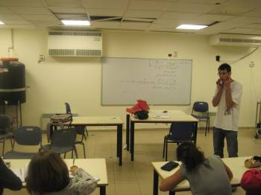
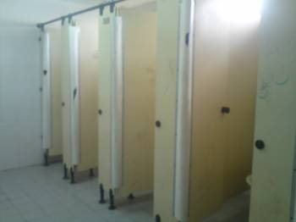
דוגמה לתצפית
דוגמה מהשטח

Slide 15

ראיון
ראיון הוא כלי לאיסוף נתונים באמצעות שיחה יזומה בין שני אנשים או יותר, בה המראיין מנסה להשיג מידע מן המרואיין על נושא מסוים, באמצעות סדרת שאלות המתפתחות בהדרגה.
מתי נשתמש בראיון?
כאשר בעל התפקיד שנראיין ירחיב את הבנת הבעיה או יציע פתרון
כאשר אנו רוצים לדעת יותר על הבעיה
לדוגמה: אם הבעיה הנבדקת היא ליקויי למידה בבית הספר אשר אינם יכולים לשלם עבור אבחונים ובכך נפגעת זכותם לקבל חינוך מיטבי ולממש את יכולותיהם, נראיין את יועצת בית הספר

Slide 16
כיצד נתכונן לראיון?
חשוב לקבוע פגישה עם בעל העניין
חשוב לשלוח לפגישה 1-2 מראיינים מהקבוצה
חשוב לבנות מראש מספר שאלות הנוגעות לבעיה ולפתרונה
חשוב שהשאלות תהיינה פתוחות- לא האם, אלא: כמה, מתי, מדוע, ועוד..
חשוב להתייחס לבעל העניין בכבוד ולהקשיב לכל מה שיש לו לומר.
חשוב לבקש מבעל העניין רשות להקליט את דבריו, זהו כלי חשוב.

Slide 17

מה אנחנו רוצים לדעת?
הבעיה הנבדקת: ליקויי למידה בבית הספר אשר אינם יכולים לשלם עבור אבחונים ובכך נפגעת זכותם לקבל חינוך מיטבי ולממש את יכולותיהם.
כמה תלמידים ליקויי למידה יש בבית הספר אשר לא אובחנו?
כיצד האבחון עשוי לסייע להם לממש את יכולותיהם?
מי אחראי על אישור אבחונים?
מי אחראי על מתן הקלות או התאמות?
כיצד ניתן לסייע לתלמידים לערוך את האבחונים?
אילו אמצעים יש לבית הספר לסייע לתלמידים?
אילו אמצעים יש לרשות העירונית?

Slide 18
דוגמה לראיון
דוגמה מהשטח
ראינו לנכון לבחור לאסוף מידע על אי השוויון שנוצר בעקבות מחירי האבחון של לקויות הלמידה וחוסר המימון מצד המדינה, דווקא בעזרת כלי המחקר ראיון היות והנושא בו בחרנו הוא נושא אישי ומשתנה מאדם לאדם, אין באפשרותנו לערוך שאלון ולנסח הכללה בנוגע לבעיה.
החלטנו לאסוף את המידע הנוסף באמצעות ראיון עם איש מקצוע מוסמך שעוסק ובקיא בתחום הסיוע למשפחות עם ילדים בעלי לקויות למידה. וכך נוכל לקבל מידע אודות הבעיה. הצלחנו ליצור קשר עם יועצת החינוך של אגודת ניצן- והיא הסכימה להתראיין.

Slide 19
הראיון
דוגמה מהשטח
מה לפי דעתך הוא הקושי העיקרי שעולה להורים ולילד בתקופת האבחון?
העמותה עוזרת במימון או שהיא מספקת את האבחון עצמו?
כמה ילדים בממוצע סובלים מלקות למידה?
על כמה ילדים את יודעת שלא בצעו את האבחון מהסיבה של קושי כלכלי?
מי יכול לסייע?
מה תהיה ההשפעה של מניעת אבחון ועזרה לילד הזקוק להם?
מי יכול לדעתך לסייע להורים ולתלמידים?
לפי המצב כיום מה צריך להשתנות\להשתפר בנושא האבחונים?

Slide 20
הצגת הנתונים וניתוחם
שאלונים: יש לכתוב את הנתונים שהתקבלו על כל שאלה בנפרד. בנוסף, יש לייצג לפחות 3 שאלות גם באופן גרפי.
ראיונות: יש לכתוב את עיקרי הריאיון
תצפית: יש לכתוב את ההתרחשויות העיקריות בכל מועד תצפית.
יש לנסח 3 תובנות עיקריות העולות מן הנתונים.
על התובנות להיות רלוונטיות לבעיה האזרחית ולקדם אתכם לקראת פתרונה!

Slide 21
הצגת פתרונות אפשריים לבעיה.
יתרון וחסרון לכל פתרון
הצגת 2 פתרונות המבוססים על המסקנה
הצגת הפתרון שנבחר
מי הוא הגורם שבידיו לעשות זאת?
מה צריך לעשות כדי לפתור את הבעיה?

Slide 22
הפתרון הסופי
(א) כיצד התוצר שבחרתם יסייע לקידום פתרון לבעיה.
(ב) מדוע בחרתם בתוצר זה /הנמקה המפרטת מדוע הפתרון הנבחר עדיף על הפתרונות האחרים.
(ג) לצרף את התוצר עצמו במלואו
(למשל, אם מדובר בפניה כתובה לרשויות או לנבחרי ציבור, יש לצרף את הטקסט המלא.
אם מדובר בארגון הפגנה, יש לצרף את השלטים, הזמן, המקום וקהל היעד שישתתף בה).

Slide 23
הצעות לתוצר סופי
תוצרים:
מיצג אומנותי: פסל, ציור, צילום, שמוצב במרחב הציבורי
שיר מחאה
סטיקרים
פליירים
הפגנה
כרזה / שילוט
כתיבת פוסט
הקמת אתר
פנייה לתקשורת
העברת שיעור/פעולה
הכנת סרטון והפצתו
פנייה לנציב תלונות הציבור (אדם שנפגע באופן ישיר ממעשה או ממחדל של רשויות המדינה פעלו בניגוד לחוק , אי-צדק בולט)
עתירה לבית המשפט
חרם צרכנים (סירוב קבוצתי של מספר צרכנים משמעותי לרכוש מוצרים או שירותים מסוימים)
עצומה
מכתב רשמי
ניסוח הצעת חוק או תקנה
המטרה:
העלאת מודעות
גיוס תמיכה ציבורית
יישום נהלים
הפעלת לחץ
קידום מדיניות
קהל יעד:
ציבור / אזרחי המדינה
חבר כנסת
שר
רשויות פיקוח ואכיפה:
הרשות להגנת הצרכן ולסחר הוגן.
ממונים במשרדי הממשלה השונים שבסמכותם פיקוח ואכיפת תקנות על חברות וגופים.
עירייה

Slide 24
יומן לכתיבה רפלקטיבית (מתבוננת) - משוב ורפלקציה:
מה למדתי?
ממה נהניתי?
מה הייתי עושה אחרת?
באילו קשיים נתקלתי במהלך העבודה?
איך התגברתי על קשיים אלה?
מה למדתי מאחרים?
מה תרמתי לחברי הקבוצה שלי?
איזו דרך נקטתי כדי לשכנע אותם בהחלטות במהלך העבודה?

Slide 25
ביבליוגרפיה
רשימה הביבליוגרפית תיכתב על פי סדר הא"ב- שם משפחה של המחבר
  רישום ספרים:
  שם הסופר/עורך (שם משפחה, שם פרטי), (שנה), שם הספר, שם ההוצאה, מקום ההוצאה, מספרי העמודים או הפרקים בהם נעזרו חברי הקבוצה.
  כתבי עת:
  שם הכותב (שם משפחה, שם פרטי), (שנת הפרסום), שם המאמר, בתוך: שם כתב העת, הכרך, מספרי העמודים.

